Slide 1
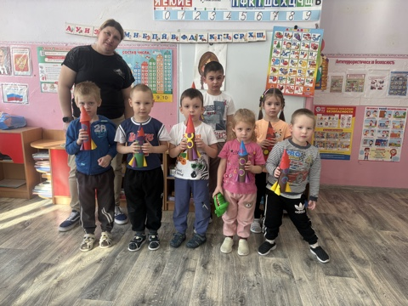
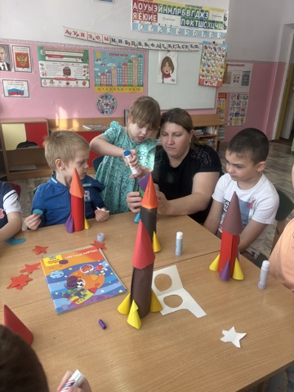
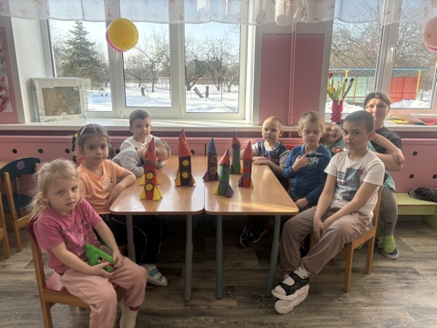
9 марта – важная дата в истории нашей страны. В этот день родился Юрий Алексеевич Гагарин – первый человек, покоривший космос. Многие дети мечтают о космосе, как Юрий Гагарин. Они хотят исследовать новые горизонты Вселенной. Воспитанники дошкольной группы создали свою первую ракету.

